Slide 1
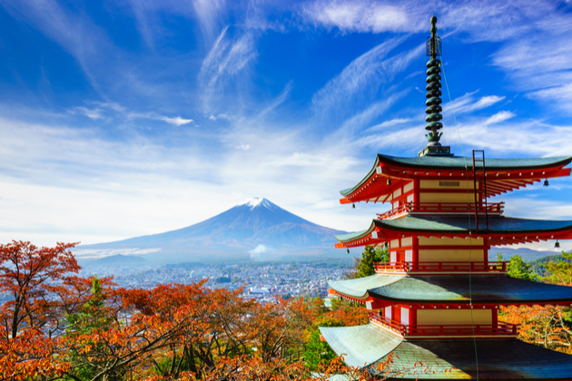
旅行

Slide 2
『はい』の意味？ それとも『いいえ』の意味？
①
②
③
④
⑤

Slide 3
『はい』の意味？ それとも『いいえ』の意味？
① いいよ
② いいよ
③ いいじゃない
④ もういい
⑤ じゃあ、まあ、いいか

Slide 4
海水浴（かいすいよく）：swimming in the sea
いいじゃない！！
いいじゃなーい！
もういい、
いい⤵ ：No

Slide 5
３人は夏休み、何をする予定ですか？
魚つり
魚をつる

Slide 6
虫がたくさんいるから いやだ

Slide 7
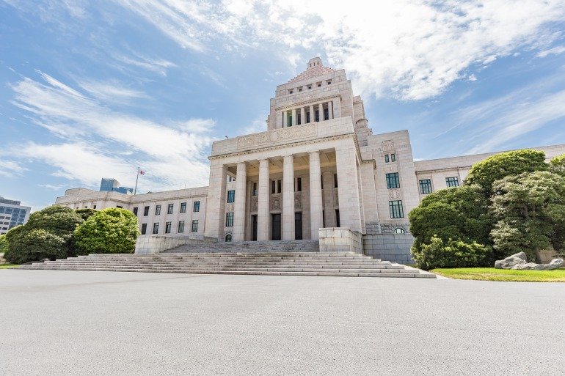
ミラーさん

Slide 8
ミラーさん
・国会議事堂
こっかいぎじどう

Slide 9
～の中心 ：Center of~
・政治の中心
・びじゅつ・げいじゅつ
・教育の中心
・文化の中心
・ほうりつの中心

Slide 10
エリンがちょうせん ビデオ
＊修学旅行（しゅうがくりょこう）＊
https://www.erin.ne.jp/jp/lesson20/advanced/index.html

Slide 11
ミニクイズ
咲 ：あ、かわいい
健太：そういうの、（ ）あるんだ
なんだ
A. しゅみ B. きょうみ
C. 好み（このみ） D. タイプ

Slide 12
ミニクイズ
咲 ：いけない？
健太：イメージと（ ）からさぁ
A. ちがい B. まちがう
C. まちがい D. ちがう

Slide 13
ミニクイズ
健太：おれ、京都、何度も来たことあるんだよな
咲 ：じゃあ、（ ）んじゃない？
A. つまんない B. おもしろい
C. さみしい D. 人気がある

Slide 14
ミニクイズ
健太：おれ、京都、何度も来たことあるんだよな
咲 ：じゃあ、（ ）んじゃない？
A. つまんない B. おもしろい
C. さみしい D. 人気がある

Slide 15
音が変わる ら → ん
【ない form of U-verbs ending with る】
・帰らない
・しゃべる
・乗る
・こまる
・なる

Slide 16
ミニクイズ
健太：みんなで来るのは、それは（ ）楽しい
A. それと B. それから
C. それで D. それに

Slide 17
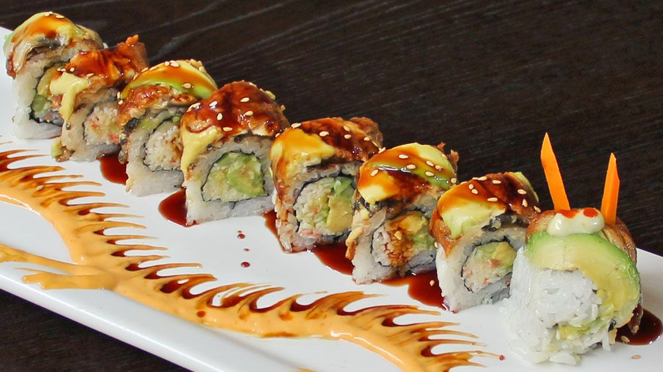
ドラゴンロール
これは、日本人にとっておすしじゃない。
でも、これはこれでおいしい。

